Slide 1
Warszawa
19.05.2020 r.

Slide 2
Tarcza finansowa
Wniosek – odwołanie
System e25

Slide 3
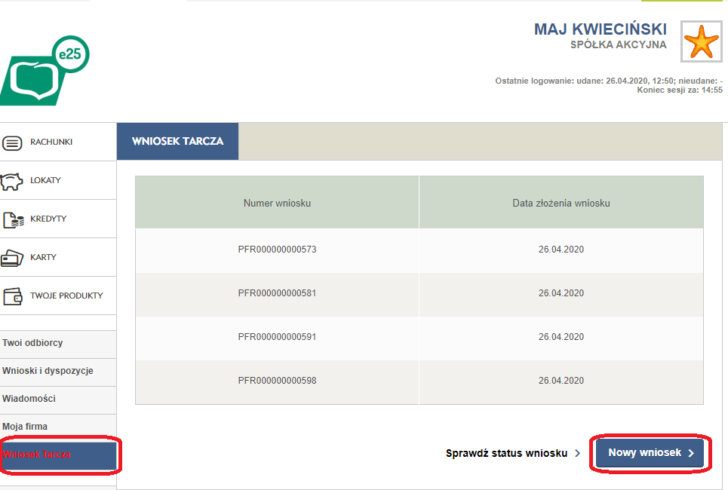
Wniosek - odwołanie
Z głównego ekranu klienta……
2. Następnie Nowy wniosek
1. Wybieramy Wniosek Tarcza

Slide 4
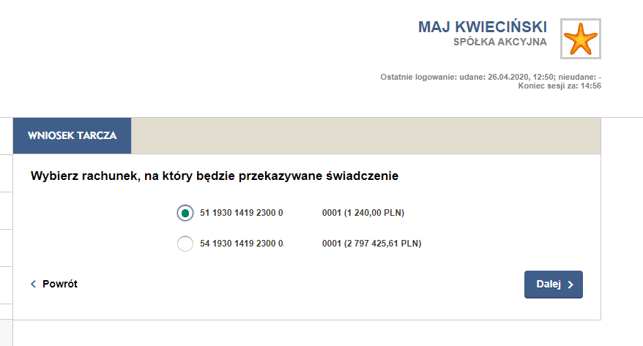
Wniosek - odwołanie
1. Wskazujemy rachunek na który zostanie przekazane świadczenie

Slide 5
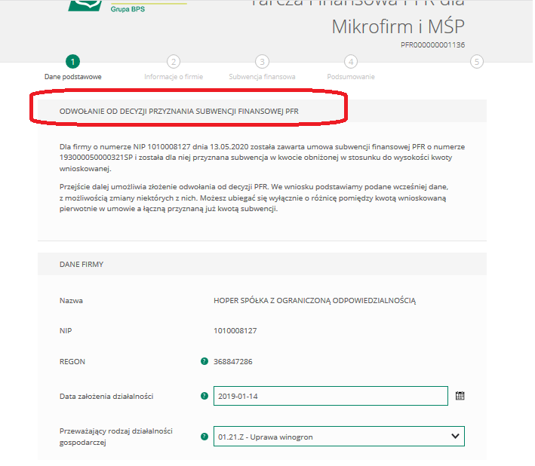
Wniosek - odwołanie
Dopiero, w tym kroku pokazana jest informacja, że składany wniosek dotyczy odwołania

Slide 6
Wniosek - odwołanie
…..Na kolejnych ekranach wypełniamy dane do wniosku….
Ścieżka postępu wysyłania wniosku

Slide 7
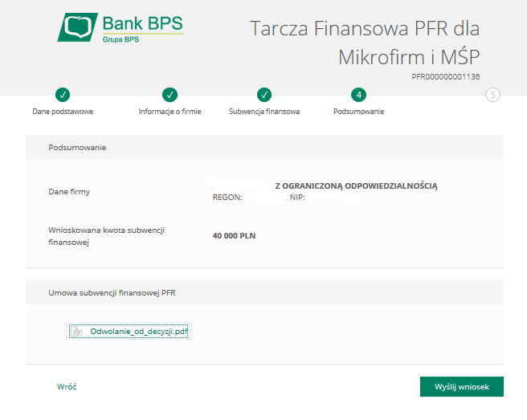
Wniosek - odwołanie
Po wypełnieniu wszystkich pól pokazuje się podsumowanie.
Ścieżka postępu wysyłania wniosku
Projekt wniosku o odwołanie
Jeżeli wszystkie dane się zgadzają należy wysłać wniosek

Slide 8
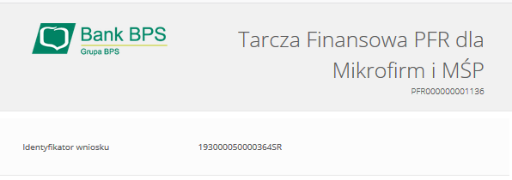
Wniosek - odwołanie
Po zatwierdzeniu wniosku kodem otrzymanym SMS-em pojawi się podsumowanie
Identyfikator wniosku

Slide 9
Koniec
www.bankbps.pl
801 321 456

